Slide 1
Qualitative geografische Methoden für die Praktische Theologie
Geographisch-theologische Perspektive
Lukas Moser

Slide 2
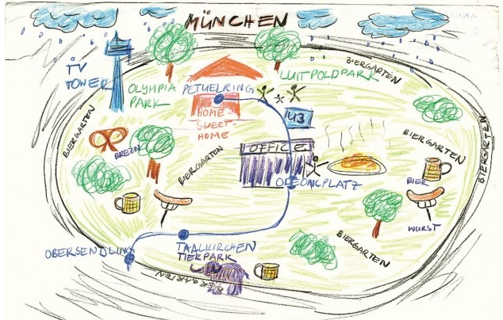
Methode 1: Mental Mapping
https://www.sueddeutsche.de/muenchen/mental-maps-die-stadt-in-meinem-kopf-1.3087218

Slide 3
Was sind kognitive Karten?
Die ‚Karten‘ in unseren Köpfen
Rauminformationen werden in Form von Bilder und Anordnungen im Gehirn gespeichert
Räumliche Wahrnehmungen sind stets subjektiv
Basisprämisse: Es gibt einen wechselseitigen Zusammenhang zwischen dem Verhalten im Raum und der kognitiven Repräsentation dieses Raumes
Kognitive Karten sind stets wandelbar, verzerrt, lückenhaft und stark vereinfacht

Slide 4
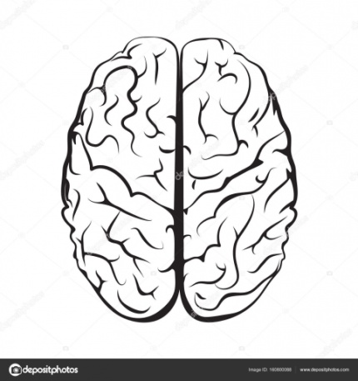


Begrifflicher Überblick
Cognitive Mapping
Kognitive Karten
Mental Maps

Slide 5
Kognitive Karten
Ursprung: geographische Perzeptionsforschung
Kevin Lynch „The Image of the City“ (1960)
In den 1960er und 70er rückte die subjektive Raumwahrnehmung in den Vordergrund der Forschung
1990er Wiederaufschwung (ikonische Wende)
Informations- und Entscheidungsfilter
Individuell kognitive Repräsentation des Raumes

Slide 6
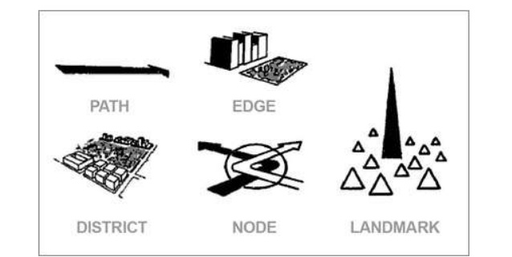
Räumliches Grundgerüst kognitiver Karten (Lynch)
Kevin Lynch, The Image of the City, 1960, S. 61

Slide 7
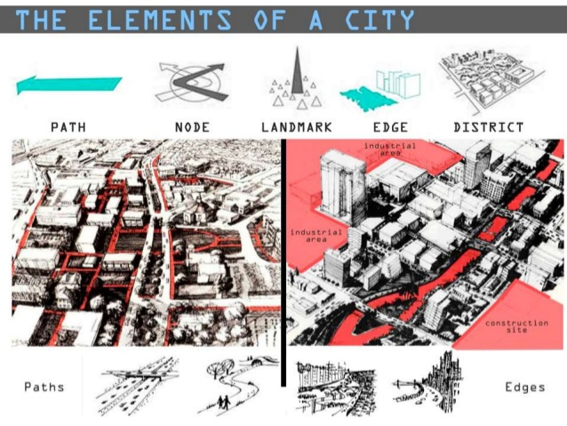
https://www.slideshare.net/AliciaValdiviaAlexeeva/kevin-lynch-mental-maps

Slide 8
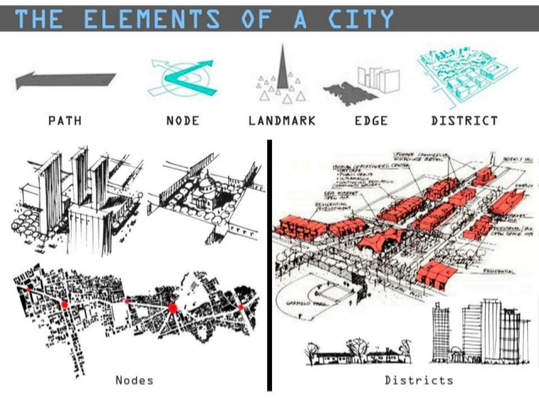
https://www.slideshare.net/AliciaValdiviaAlexeeva/kevin-lynch-mental-maps

Slide 9
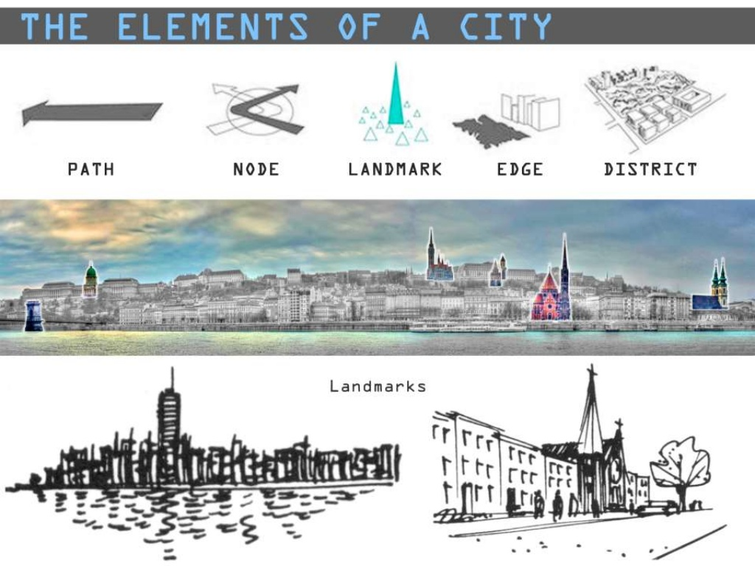
https://www.slideshare.net/AliciaValdiviaAlexeeva/kevin-lynch-mental-maps

Slide 10

Vorteile von Mental Maps
Visualisierung und Verortung von Raumwahrnehmungen wird möglich
Die Bewertung von wahrgenommenen Objekten und Sachverhalten wird erforschbar
Subjektive Filterung/Gewichtung von Informationen wird erkennbar
Objektive Verhältnisse lassen sich mit den subjektiven Wahrnehmungen abgleichen
Pluralität von Raumbildung wird deutlich

Slide 11
Nachteile von Mental Maps
Zeichnerische Fähigkeiten sind gefragt
Mehrdimensionale Karte wird in 2D abgebildet
Auswertung der Mental Maps kann Schwierigkeiten aufwerfen
Unter Umständen sind die Ergebnisse der Erhebung stärker von den Fähigkeiten der Befragten abhängig als von den Raumwahrnehmungen

Slide 12
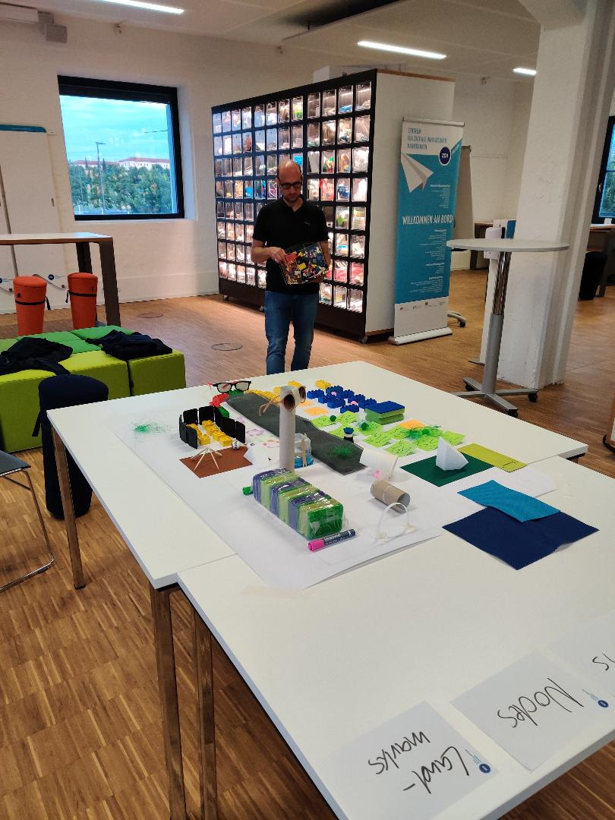
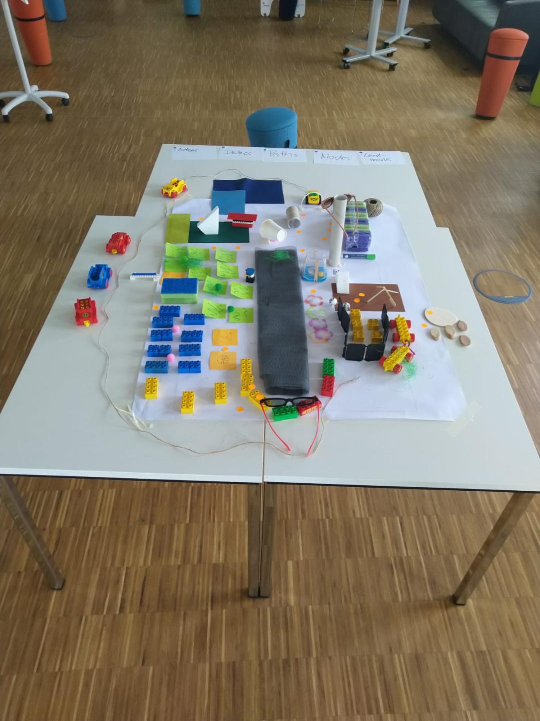
Aktuelles Beispiel

Slide 13

Methode 2: Go-Along-Interview
https://www.fuersie.de/gesundheit/diese-10-dinge-passieren-wenn-sie-jeden-tag-spazieren-gehen-7159.html#pexels-andrea-piacquadio-3779751

Slide 14
Go-Along-Interview
Spaziergangswissenschaft (Promenadologie)
Es geht um ein An-die-Fersen-heften und sich so von den Ereignissen, Situationen, Gesprächen und Orten überraschen zu lassen
Probates Mittel, wenn Bewegungen, äußere Einflüsse und Raumwahrnehmungen interessieren
Die Umwelt dient als unmittelbarer Auslöser für Narrative, Situationen und Ereignisse
Implizites, evtl. verbal nur schwer ausdrückbares Wissen zu räumlichen Wahrnehmungen ist einfacher offenzulegen
Unterstützt passive Rolle der/des Forschenden und erhöhte die Zentrierung auf die interviewte Person
Erleichtert entspannte und vertraute Gesprächsbasis
Gut kombinierbar mit foto- und videounterstützten Forschungsmethoden

Slide 15
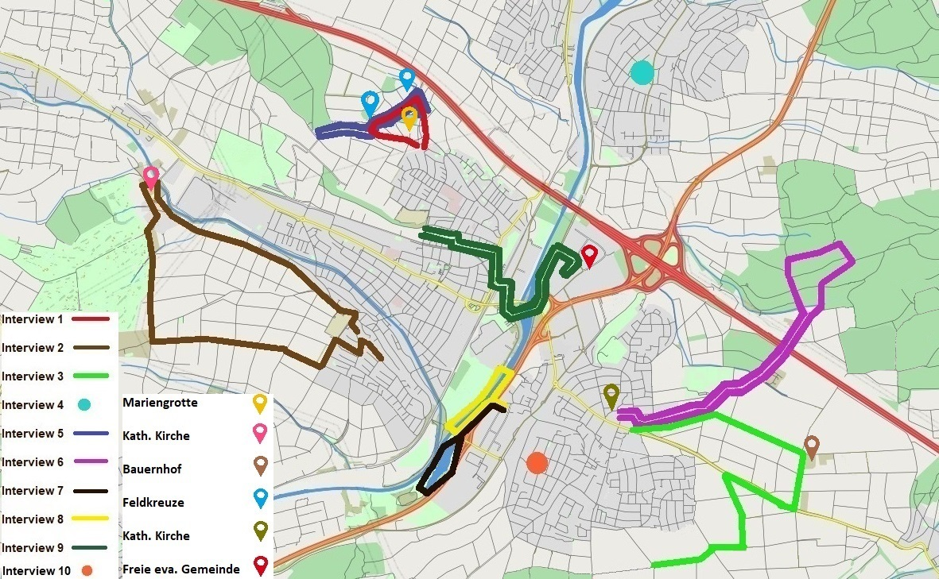
Aktuelles Beispiel

Slide 16
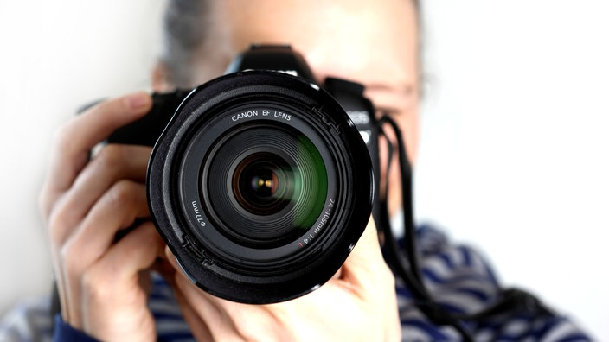
Methode 3: Reflexive Fotografie
https://www.planet-wissen.de/kultur/medien/geschichte_der_fotografie/index.html

Slide 17
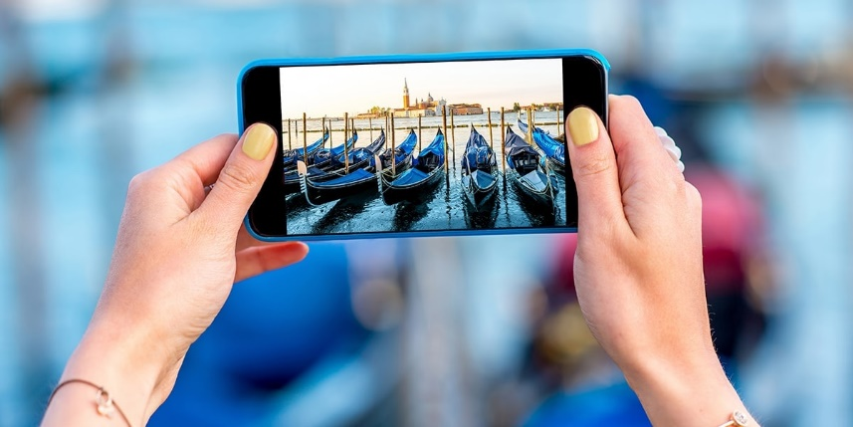
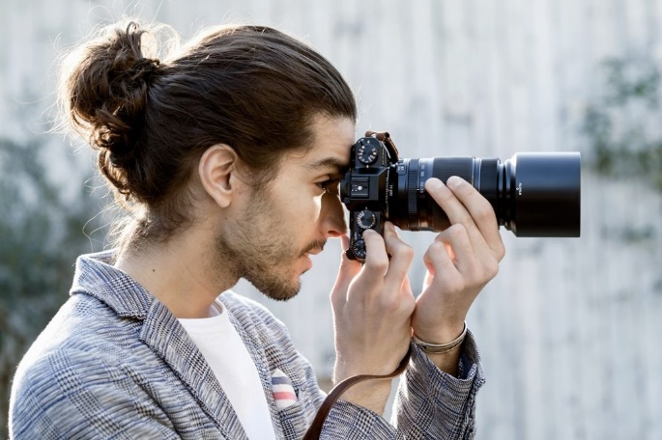
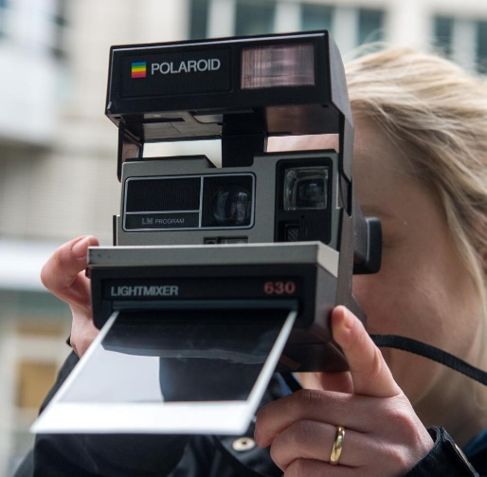
Reflexive Fotografie
Ursprung = visuellen Soziologie
Qualitative Fotoanalyse
Quantitative Fotoanalyse
Fotorallye / Fotoelizitation
https://www.albelli.de/blog/smartphone-kamera-tipps
https://fuji.ch/journal/professional/digitalkamera-diese-unterschiede-gibt-es/
https://www.welt.de/wirtschaft/webwelt/article161565126/Darum-ist-die-Sofortbildfotografie-wieder-angesagt.html

Slide 18
Vorteile der reflexiven Fotografie
Technisch einfachbar umsetzbar
Aktivierung der Interviewperson
Kreativität ist gefragt
Schwerausdrückbares wird visualisiert
Impuls und Leithilfe für das Interview
Spontanität wird gefördert/ herausgefordert
Bildproduzierende werden selbst zu ExpertInnen und nicht zu ‚Beforschten‘

Slide 19
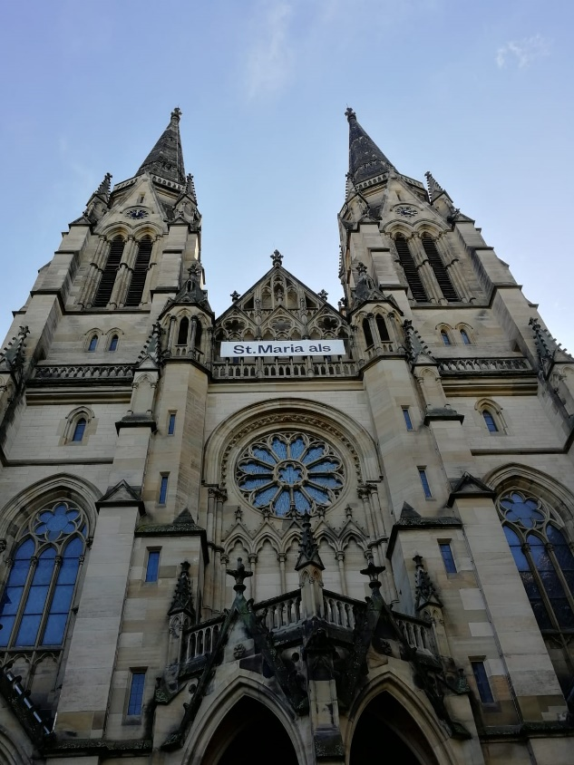
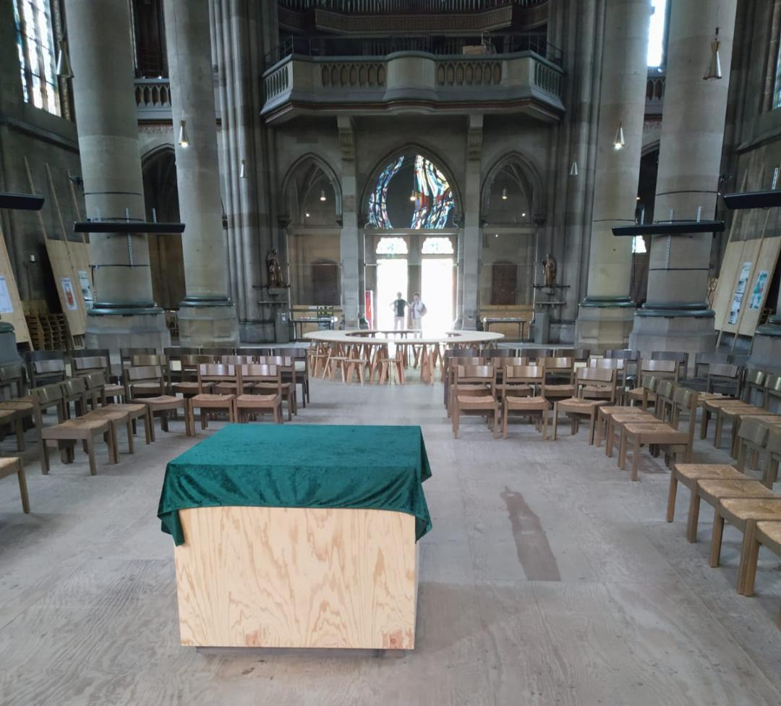
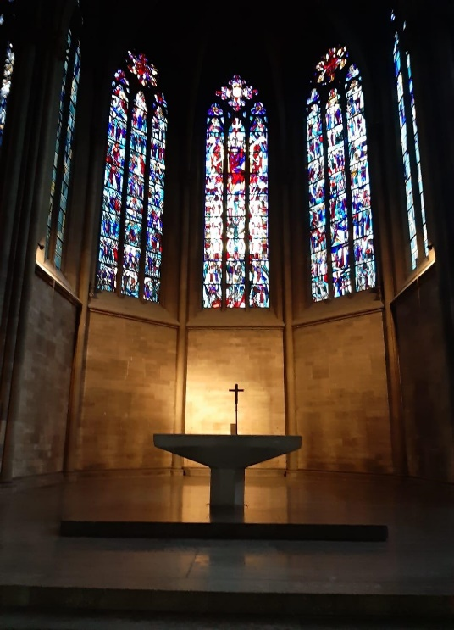
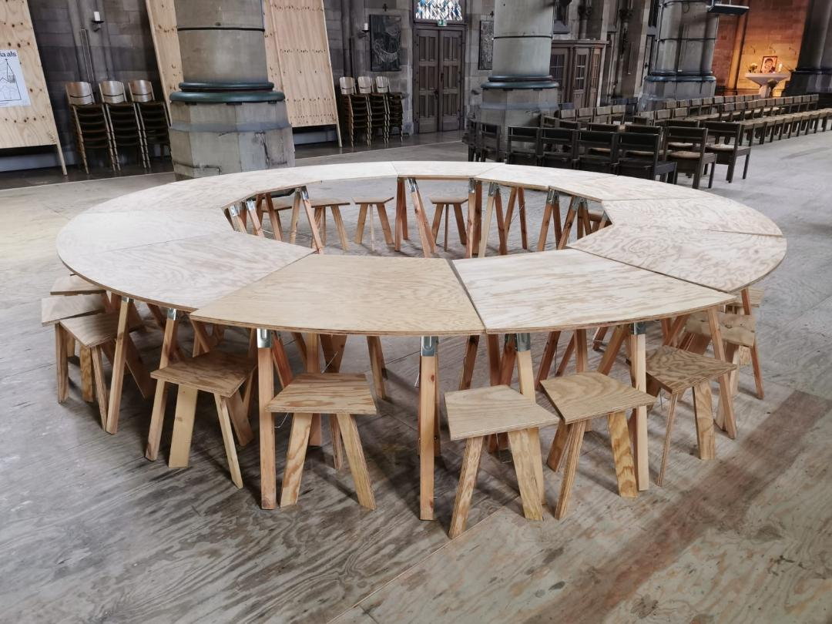
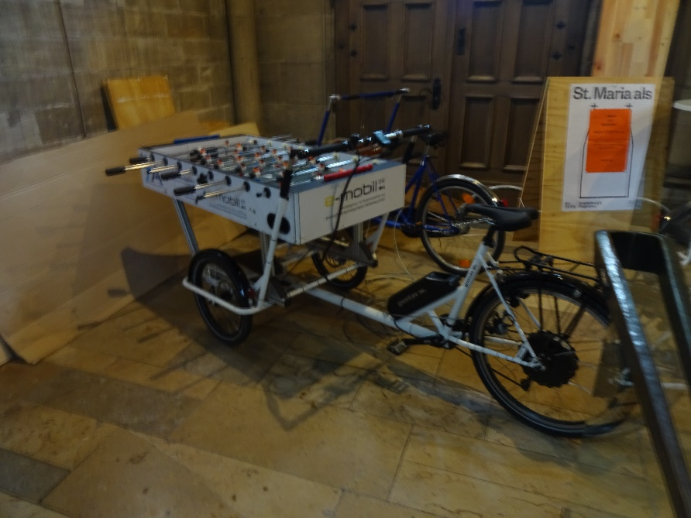
Aktuelles Beispiel

Slide 20
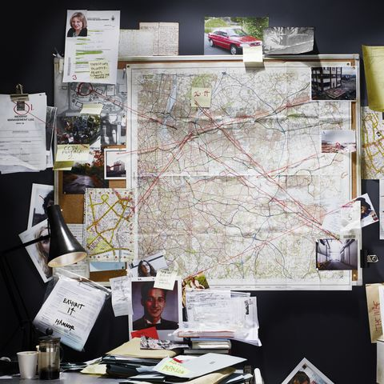
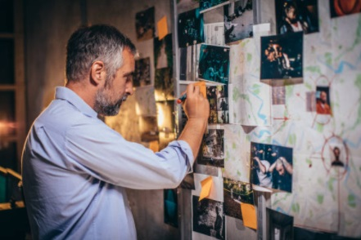
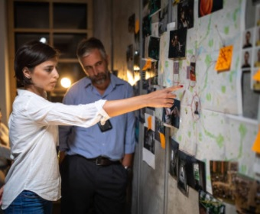
Gottesprofiling II: Theologische Auswertung
https://www.esquire.com/uk/culture/film/news/a7703/detective-show-crazy-walls/
https://www.gettyimages.ch/fotos/police-office

Slide 21
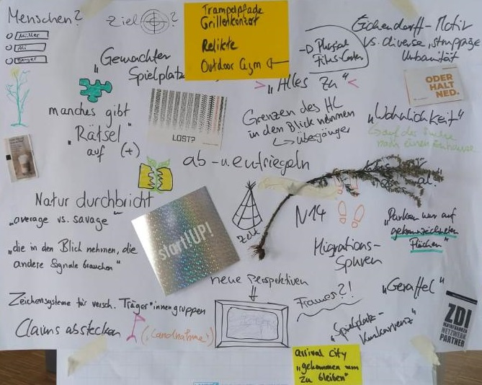
Aktuelles Beispiel

Slide 22
Arbeitsauftrag
Begeben Sie sich auf Spurensuche!
Suchen Sie nach Spuren, die für Sie auf die Präsenz Gottes verweisen könnten.

Slide 23
Literaturhinweise
Dirksmeier, Peter, Der husserlsche Bildbegriff als theoretische Grundlage der reflexiven Fotografie: Ein Beitrag zur visuellen Methodologie in der Humangeografie, in: Social Geography 2 (2007), H. 1, S. 1-10.
Downs, Roger/Stea, David, Kognitive Karten. Die Welt in unseren Köpfen, New York 1982.
Eberth, Andreas, Raumwahrnehmungen reflektieren und visualisieren. Erforschung sozialer Räume mittels reflexiver Fotografie, in: Wintzer, Jeannine (Hg.), Sozialraum erforschen. Qualitative Methoden in der Geographie, Berlin / Heidelberg 2018, S. 280-295.
Ehlers, Swantje, Hermeneutik des Raumes. Kognitives Kartieren als curriculares Planungskriterium, in: Deutsch als Fremdsprache, Regensburg 1993, 4, 211-218.
Kusenbach, Margarethe, Mitgehen als Methode. Der „Go-Along“ in der phänomenologischen Forschungspraxis, in: Raab, Jürgen et al. (Hg.), Phänomenologie und Soziologie. Theoretische Positionen, aktuelle Problemfelder und empirische Umsetzungen, Wiesbaden 2008.
Lynch, Kevin, The Image of the City, Cambridge 1965.
Wood, Denis/Fels, John, The Power of Maps, New York 1992.
Wintzer, Jeannine (Hg.), Sozialraum erforschen: Qualitative Methoden in der Geographie, Berlin 2018.
Ziervogel, Daniela, Menta-Map-Methoden in der Quartiersforschung. Wahrnehmung , kognitiver Repräsentation und Verhalten im Raum, in: Frey, O./Koch, F. (Hg.), Positionen zur Urbanistik I. Stadtkultur und neue Methoden der Stadtforschung, Wien 2011, 187-206.
Münderlein, Daniel, Mobile Methoden und fotobasierte Forschung zur Rekonstruktion von Landschaft(sbiographien), in: Kühne, Olaf et al. (Hg.), Handbuch Landschaft, Wiesbaden 2019, S. 517-534.

